Slide 1


UBND PHƯỜNG HƯNG ĐẠO
TRƯỜNG TIỂU HỌC ANH DŨNG
Bài 8:
Tiếng Việt
CẦU THỦ DỰ BỊ
(Tiết 6)
Notes:
Bài giảng thiết kế bởi: Hương Thảo - tranthao121006@gmail.com
1

Slide 2







Slide 3




Slide 4



ĐUỔI HÌNH BẮT CHỮ
Đây là môn thể thao nào?
+
B
Ó
N
G
Đ
Á

Slide 5

ĐUỔI HÌNH BẮT CHỮ
Đây là môn thể thao nào?
+
B
Ó
N
G
R
Ổ

Slide 6

ĐUỔI HÌNH BẮT CHỮ
Đây là môn thể thao nào?
+
B
Ó
N
G
B
À
N

Slide 7


Slide 8

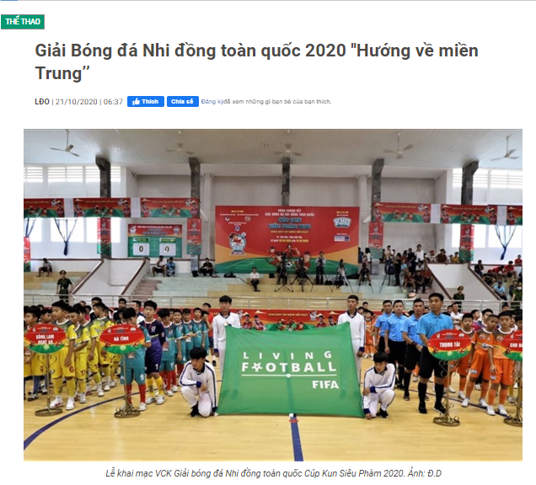
Đọc một bài viết về hoạt động thể thao

Slide 9

Chiều 20.10, tại TP.Tuy Hòa (tỉnh Phú Yên) đã diễn ra Lễ khai mạc VCK Giải bóng đá Nhi đồng toàn quốc Cúp Kun Siêu Phàm 2020. Giải đấu có sự góp mặt của 16 đội.
Sân chơi thể thao này dành cho lứa tuổi U.11. Trong khuôn khổ lễ khai mạc, với tinh thần ''Hướng tới miền Trung’’, BTC Giải cùng các đội bóng và khán giả đã chung tay quyên góp ủng hộ đồng bào miền Trung đang bị thiệt hại bởi lũ lụt nghiêm trọng.

Slide 10
VCK Giải bóng đá Nhi đồng toàn quốc Cúp Kun Siêu Phàm 2020 có sự tranh tài của 16 đội bóng xuất sắc đã vượt qua vòng loại, gồm: Phú Thọ, Thái Nguyên, Gia Bảo Hải Dương, Hà Giang, Vietfootball Academy, SHB Đà Nẵng, Hà Tĩnh, Sông Lam Nghệ An, Hưng Yên, PSFC SCHOOL Gia Lai, Kon Tum, Bình Dương, Văn Tâm Đồng Nai, Thăng Long FC, Thanh Khiết Quận 8 và chủ nhà Phú Yên.

Slide 11
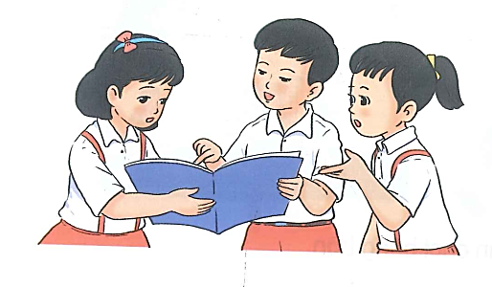
2
Kể cho các bạn nghe điều thú vị em đọc được.

Slide 12


Điều em thấy thú vị (ý nghĩa) nhất trong bài đọc đó là gì? Vì sao?

Slide 13


Slide 14

CỦNG CỐ - DẶN DÒ
Đọc bảng tin của nhà trường, ghi lại nội dung của bảng tin.
Xem trước bài sau.

Slide 15



